Slide 1
DEPARTAMENTO DE SEGURIDAD Y DEFENSA
CARRERA LICENCIATURA EN LOGÍSTICA NAVAL
Tesis presentada como requisito previo a la obtención del grado de:
LICENCIADO EN LOGÍSTICA NAVAL
AUTOR
BYRON EFRÉN SALVADOR RIVAS
TEMA
SERVICIOS PORTUARIOS EN EL CRUCERO INTERNACIONAL DE INSTRUCCIÓN ATLÁNTICO 2012 II FASE DEL BUQUE ESCUELA GUAYAS; PROPUESTA DE MEJORA AL PROCESO PARA CRUCEROS INTERNACIONALES.
DIRECTOR
CPCB. CARLOS MONCAYO BENAVIDES, MGS.
SALINAS, DICIEMBRE 2013

Slide 2
AGENDA
INTRODUCCIÓN
CAPITULO I: FUNDAMENTACIÓN TEÓRICA
CAPITULO II: DIAGNOSTICO DEL PROBLEMA
CAPITULO III: REALIZACIÓN DE DIRECTIVA
CONCLUSIONES Y RECOMENDACIONES

Slide 3
AGENDA
INTRODUCCIÓN
CAPITULO I: FUNDAMENTACIÓN TEÓRICA
CAPITULO II: DIAGNOSTICO DEL PROBLEMA
CAPITULO III: REALIZACIÓN DE DIRECTIVA
CONCLUSIONES Y RECOMENDACIONES

Slide 4
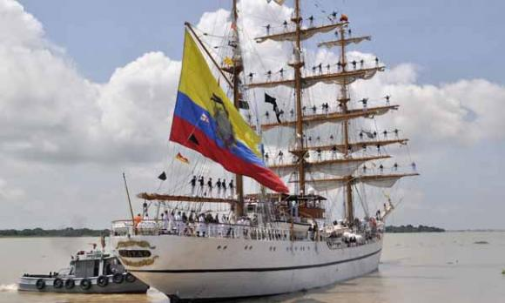
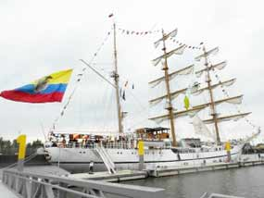
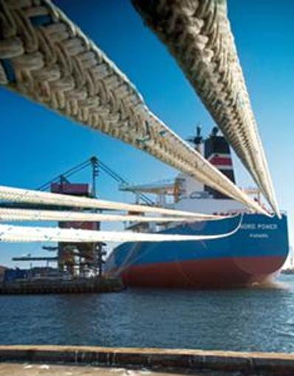
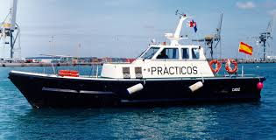
INTRODUCCIÓN

Slide 5
INTRODUCCIÓN
JUSTIFICACIÓN
INTRODUCCIÓN
CAPITULO I
Satisfacción de necesidades del Buque Escuela Guayas y su personal abordo en puertos internacionales
CAPITULO II
CAPITULO III
CONCLUSIONES
RECOMENDACIONES
SERVICIOS PORTUARIOS

Slide 6
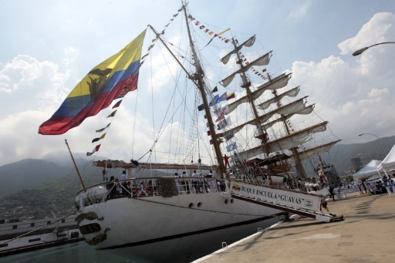
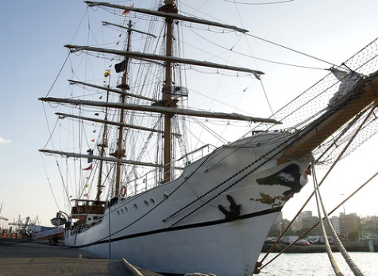
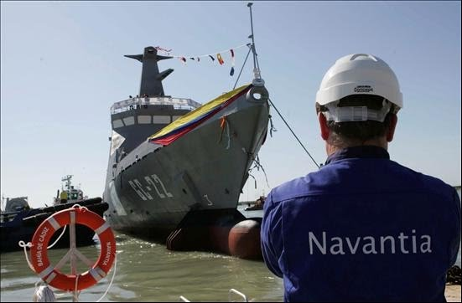
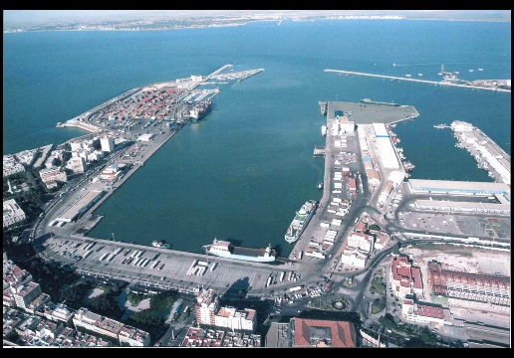
INTRODUCCIÓN
DEFINICIÓN DEL PROBLEMA
CONTRATACIÓN DE SERVICIOS PORTUARIOS
SERVICIOS
BÁSICOS
AGENCIAMIENTO
ASIGNACIÓN DE MUELLES
INTRODUCCIÓN
CAPITULO I
CAPITULO II
CAPITULO III
CONCLUSIONES
RECOMENDACIONES

Slide 7
OBJETIVO GENERAL
OBJETIVOS DE LA INVESTIGACIÓN
INTRODUCCIÓN
CAPITULO I
CAPITULO II
Elaborar la propuesta de mejora para la contratación de servicios portuarios en puertos internacionales, para la satisfacción de las necesidades durante el arribo, estadía y zarpe del Buque Escuela Guayas.
CAPITULO III
CONCLUSIONES
RECOMENDACIONES

Slide 8
OBJETIVOS ESPECIFICOS
OBJETIVOS DE LA INVESTIGACIÓN
Analizar los servicios portuarios contratados en el crucero internacional de instrucción Atlántico 2012 II fase del Buque Escuela Guayas.
INTRODUCCIÓN
CAPITULO I
CAPITULO II
Determinar los servicios portuarios necesarios para la satisfacción de las necesidades en los puertos internacionales.
CAPITULO III
CONCLUSIONES
Proponer un plan de mejoras que cumpla las expectativas necesarias que garantice una eficiente asistencia de servicios en puertos internacionales.
RECOMENDACIONES

Slide 9
AGENDA
INTRODUCCIÓN
CAPITULO I: FUNDAMENTACIÓN TEÓRICA
CAPITULO II: DIAGNOSTICO DEL PROBLEMA
CAPITULO III: REALIZACIÓN DE DIRECTIVA
CONCLUSIONES Y RECOMENDACIONES

Slide 10
CAPÍTULO I
FUNDAMENTACIÓN TEÓRICA
INTRODUCCIÓN
CAPITULO I
LOGÍSTICA
CAPITULO II
CAPITULO III
LEY ORGÁNICA DEL SERVICIO NACIONAL CONTRATACIÓN PÚBLICA
BUQUE ESCUELA GUAYAS
CONCLUSIONES
RECOMENDACIONES
SERVICIOS PORTUARIOS

Slide 11
CAPÍTULO I
FUNDAMENTACIÓN TEÓRICA
INTRODUCCIÓN
LOGÍSTICA
La logística es una parte del arte de la guerra, que tiene por objeto proporcionar a las Fuerzas Armadas, los medios de personal, material y servicios necesarios, para satisfacer en cantidad, calidad, momento y lugar adecuados, las necesidades y exigencias de la guerra.”
ABASTECIMIENTO
CAPITULO I
MANTENIMIENTO
CAPITULO II
TRANSPORTE
CAPITULO III
INSTALACIONES
CONCLUSIONES
PERSONAL
RECOMENDACIONES
SANIDAD
FINANZAS

Slide 12
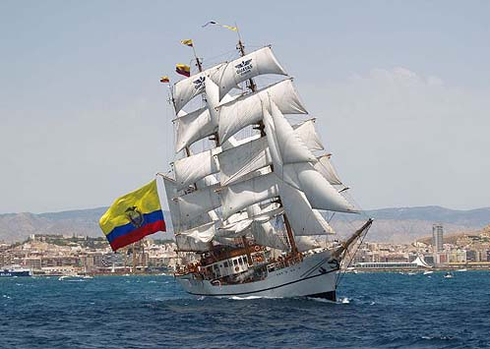
CAPÍTULO I
FUNDAMENTACIÓN TEÓRICA
INTRODUCCIÓN
MISIÓN
CAPITULO I
BUQUE ESCUELA GUAYAS
ORGANIZACIÓN
CAPITULO II
CARACTERISTICAS
CAPITULO III
CONCLUSIONES
RECOMENDACIONES

Slide 13
CAPÍTULO I
FUNDAMENTACIÓN TEÓRICA
BUQUE ESCUELA GUAYAS
INTRODUCCIÓN
Tipo | BRIC BARCA
Eslora total | 78,40 Metros
Manga | 10,16 Metros
Puntal | 6,60 Metros
Calado Medio | 4,60 Metros
Palo Mayor | 41,90 Metros
Desplazamiento | 1.153 Toneladas
Autonomía | 27 Días
Proporcionar al Personal Naval embarcado instrucción y entrenamiento en la mar y difundir la imagen del País y de la Armada en los lugares que visite, en tiempo de paz, así como desempeñarse como Buque Hospital en tiempo de conflicto y guerra.
CAPITULO I
COMANDO
SEGUNDA COMANDANCIA
DEPARTAMENTO DE OPERACIONES
DEPARTAMENTO DE MANIOBRAS
DEPARTAMENTO DE INGIENERIA
DEPARTAMENTO DE LOGÍSTICA
DEPARTAMENTO DE INSTRUCCIÓN
CAPITULO II
CAPITULO III
CONCLUSIONES
RECOMENDACIONES

Slide 14
CAPÍTULO I
FUNDAMENTACIÓN TEÓRICA
INTRODUCCIÓN
DEFINICIÓN
CAPITULO I
SERVICIOS PORTUARIOS
CONTRATACIÓN
CAPITULO II
PRINCIPALES
CAPITULO III
CONCLUSIONES
RECOMENDACIONES

Slide 15
CAPÍTULO I
FUNDAMENTACIÓN TEÓRICA
INTRODUCCIÓN
SERVICIOS PORTUARIOS
Son actividades de prestación portuarias, que se brindan a los buques de todo tipo.
CAPITULO I
CAPITULO II
SERVICIOS PORTUARIOS
REMOLQUE PORTUARIO
PRACTICAJE
AMARRE Y DESAMARRE
CAPITULO III
CONCLUSIONES
RECOMENDACIONES

Slide 16
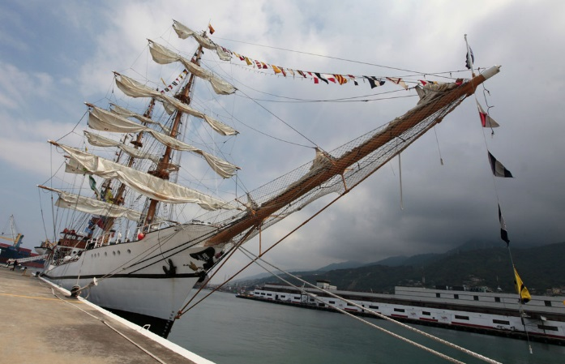
CAPÍTULO I
FUNDAMENTACIÓN TEÓRICA
INTRODUCCIÓN
RELACIÓN BUQUE PUERTO
SERVICIOS PORTUARIOS
AGENTES EXTERIORES
CORRIENTE, VIAJE Y OLEAJE
DIMENCIONALES, ESTRUCTURALES EQUIPAMENTO
MANIOBRABILIDAD, EQUIPAMENTO, TRIPULACIÓN
TIPOLOGIA DE BUQUES
CONDICIONES DEL PUERTO
CAPITULO I
CAPITULO II
CAPITULO III
CONCLUSIONES
RECOMENDACIONES

Slide 17
CAPÍTULO I
FUNDAMENTACIÓN TEÓRICA
INTRODUCCIÓN
CAPITULO I
CAPITULO II
LEY ORGÁNICA DEL SISTEMA NACIONAL DE CONTRATACIÓN PÚBLICA
APLICACIÓN
CAPITULO III
CONCLUSIONES
RECOMENDACIONES

Slide 18
CAPÍTULO I
FUNDAMENTACIÓN TEÓRICA
INTRODUCCIÓN
LEY ORGÁNICA DEL SISTEMA NACIONAL DE CONTRATACIÓN PÚBLICA
CAPITULO I
CAPITULO II
LEY ORGANICA DEL SISTEMA NACIONAL DE CONTRATACIÓN PÚBLICA
CAPITULO III
El inciso sexto del articulo 3 Aplicación Territorial, del Reglamento General de la Ley Orgánica del Sistema Nacional de Contratación Publica
CONCLUSIONES
RECOMENDACIONES
En el artículo 2 de la Resolución No. 067

Slide 19
AGENDA
INTRODUCCIÓN
CAPITULO I: FUNDAMENTACIÓN TEÓRICA
CAPITULO II: DIAGNOSTICO DEL PROBLEMA
CAPITULO III: REALIZACIÓN DE DIRECTIVA
CONCLUSIONES Y RECOMENDACIONES

Slide 20
CAPÍTULO II
ANÁLISIS DE RESULTADOS
INTRODUCCIÓN
CAPITULO I
PORCENTAJE DEL NIVEL DE SATISFACCIÓN DEL PERSONAL, AL RECIBIR LOS SERVICIOS PORTUARIOS
CAPITULO II
CAPITULO III
CONCLUSIONES
RECOMENDACIONES

Slide 21
CAPÍTULO II
ANÁLISIS DE RESULTADOS
INTRODUCCIÓN
CAPITULO I
PORCENTAJE DEL NIVEL DE SATISFACCIÓN DEL PERSONAL, AL OBSERVAR LA ASIGNACIÓN DEL MUELLE PARA EL BUQUE ESCUELA GUAYAS
CAPITULO II
CAPITULO III
CONCLUSIONES
RECOMENDACIONES

Slide 22
CAPÍTULO II
ANÁLISIS DE RESULTADOS
INTRODUCCIÓN
SERVICIOS PORTUARIOS MAS IMPORTANTES SEGÚN EL PERSONAL EMBARCADO
CAPITULO I
CAPITULO II
CAPITULO III
CONCLUSIONES
RECOMENDACIONES

Slide 23
CAPÍTULO II
ANÁLISIS DE RESULTADOS
INTRODUCCIÓN
CONCLUSIÓN DE LA ENCUESTA
CAPITULO I
Satisfacción de servicios portuarios básicos (agua, internet, energía eléctrica, recolección de basura) parcialmente eficientes.
Servicios portuarios mas importantes.
Muelles asignados no acordes al Buque Escuela Guayas.
La empresa IAN TAYLOR cumplió con los requerimientos del Buque Escuela Guayas.
CAPITULO II
CAPITULO III
CONCLUSIONES
RECOMENDACIONES

Slide 24
CAPÍTULO II
PRINCIPALES SERVICIOS PORTUARIOS
INTRODUCCIÓN
CAPITULO I
CAPITULO II
CAPITULO III
CONCLUSIONES
RECOMENDACIONES

Slide 25
CAPÍTULO II
PRINCIPALES SERVICIOS PORTUARIOS
INTRODUCCIÓN
CAPITULO I
CAPITULO II
CAPITULO III
CONCLUSIONES
RECOMENDACIONES

Slide 26
CAPÍTULO II
DIAGNOSTICO DE LA INVESTIGACIÓN
INTRODUCCIÓN
ANÁLISIS DE RESULTADOS
CAPITULO I
Según la encuesta realizada a la dotación del Buque Escuela Guayas, se determinó que los servicios portuarios mas importantes son: Aduana y migración, transporte de autoridades, asistencia de remolcadores,recolección de basura, aguas residuales.
CAPITULO II
CAPITULO III
CONCLUSIONES
Según el análisis de costos de los servicios portuarios recibidos en cada puerto, se determino que: los costos varían dependiendo del país al que se arriba.
RECOMENDACIONES

Slide 27
AGENDA
INTRODUCCIÓN
CAPITULO I: FUNDAMENTACIÓN TEÓRICA
CAPITULO II: DIAGNOSTICO DEL PROBLEMA
CAPITULO III: REALIZACIÓN DE DIRECTIVA
CONCLUSIONES Y RECOMENDACIONES

Slide 28
CAPÍTULO III
PROPUESTA
INTRODUCCIÓN
MEJORAR SERVICIOS PORTUARIOS
GUÍA
DIRECTIVA
CAPITULO I
CAPITULO II
CAPITULO III
CONCLUSIONES
RECOMENDACIONES

Slide 29
CAPÍTULO III
PROPUESTA
INTRODUCCIÓN
CAPITULO I
CAPITULO II
GUÍA PARA planificación de requerimientos de servicios portuarios
PRESENTACIÓN
OBJETIVO
CAPITULO III
DESARROLLO
CONCLUSIONES
RECOMENDACIONES

Slide 30
CAPÍTULO III
PROPUESTA
INTRODUCCIÓN
GUÍA PARA CONTRATACIÓN
CAPITULO I
PRESENTACIÓN
CAPITULO II
Con esta propuesta se pretende realizar una guía que contenga los procedimientos necesarios y designe responsabilidades para obtener la eficiente planificación de requerimientos portuarios necesarios para la realizar la contratación de una empresa de agenciamiento de servicios portuarios para el Buque Escuela Guayas durante futuros cruceros internacionales.
CAPITULO III
CONCLUSIONES
RECOMENDACIONES

Slide 31
CAPÍTULO III
PROPUESTA
INTRODUCCIÓN
GUÍA PARA CONTRATACIÓN
OBJETIVO
CAPITULO I
CAPITULO II
Usar como una guía esencial mediante su aplicación previo a los cruceros internacionales que realiza el Buque Escuela Guayas, para realizar una eficiente planificación de servicios portuarios.
CAPITULO III
CONCLUSIONES
RECOMENDACIONES

Slide 32
CAPÍTULO III
PROPUESTA
INTRODUCCIÓN
GUÍA PARA CONTRATACIÓN
CAPITULO I
DESARROLLO
CAPITULO II
ASIGNACIÓN DE RESPONSABILIDADES
PERSONAL
MATERIAL
INSTALACIONES
CAPITULO III
DEPARTAMENTO DE LOGÍSTICA
DEPARTAMENTO DE OPERACIONES
DEPARTAMENTO DE SANIDAD
CONCLUSIONES
DEPARTAMENTO DE MANIOBRAS
RECOMENDACIONES
DEPARTAMENTO DE INGENIERIA

Slide 33
CAPÍTULO III
PROPUESTA
INTRODUCCIÓN
Solicitud de requerimientos del Buque Escuela Guayas.
El departamento de importaciones envía las invitaciones.
Autorización y contratación por DIGMAT
Análisis técnico del Buque Escuela Guayas
Listado de entidades de aceptación.
Liquidación y pago por parte de COOPNA
Control del proceso del contrato por INSGAR
CAPITULO I
CAPITULO II
CAPITULO III
CONCLUSIONES
RECOMENDACIONES

Slide 34
CAPÍTULO III
PROPUESTA
INTRODUCCIÓN
CAPITULO I
CAPITULO II
PRESENTACIÓN
DIRECTIVA
OBJETIVOS
CAPITULO III
DESARROLLO
CONCLUSIONES
RECOMENDACIONES

Slide 35
CAPÍTULO III
PROPUESTA
INTRODUCCIÓN
PRESENTACIÓN
CAPITULO I
CAPITULO II
CAPITULO III
CONCLUSIONES
RECOMENDACIONES

Slide 36
CAPITULO III
PROPUESTA
INTRODUCCIÓN
DIRECTIVA
OBJETIVO
CAPITULO I
CAPITULO II
Emitir disposiciones y delegar responsabilidades permanentes para todos los repartos que participan en la contratación de servicios portuarios del Buque Escuela Guayas.
CAPITULO III
CONCLUSIONES
RECOMENDACIONES

Slide 37
CAPÍTULO III
PROPUESTA
DESARROLLO
INTRODUCCIÓN
CAPITULO I
ANTECEDENTES
LOSNCP
DISPOCISIONES GENERALES
Repartos participantes del proceso.
DISPOSICIONES ESPECÍFICAS
BESGUA
DISTRIBUCIÓN
INSGAR
REGLAMENTO LOSNCP
RESOLUCION SERCOP
DIRABA
DIRAFI
DIGMAT
COOPNA
COOPNA
DIGFIN
DIRABA
DIRAFI
BESGUA
CAPITULO II
CAPITULO III
CONCLUSIONES
RECOMENDACIONES

Slide 38
CAPÍTULO III
PROPUESTA
INTRODUCCIÓN
ANTECEDENTES
CAPITULO I
CAPITULO II
LEY ORGANICA DEL SISTEMA NACIONAL DE CONTRATACIÓN PÚBLICA
El inciso sexto del articulo 3 Aplicación Territorial, del Reglamento General de la Ley Orgánica del Sistema Nacional de Contratación Publica
En el artículo 2 de la Resolución No. 067
Los procedimientos de contratación deben ser aplicados a todas las instituciones del sector público.
No se regirán por dichas normas las contrataciones de bienes que se adquieran en el extranjero o servicios que se provean en otros países
El señor Ministro de Defensa Nacional delega todas las atribuciones para la máxima autoridad, entre otros a los jefes de sectores de la Fuerza naval, sin límites de monto en todos los procedimientos.
CAPITULO III
CONCLUSIONES
RECOMENDACIONES

Slide 39
CAPÍTULO III
PROPUESTA
INTRODUCCIÓN
DISPOSICIONES GENERALES
CAPITULO I
CAPITULO II
Para realizar la contratación se deberá observar los principios de eficacia, eficiencia y económica.
En el contrato de agenciamiento se deberá priorizar la vida humana y la calidad del servicio cumpliendo los objetivos del plan nacional del buen vivir.
La empresa nominada debe estar capacitada para brindar el servicio de agenciamiento en el exterior.
Obtener mayor participación de empresas de agenciamiento portuario en el proceso de adjudicación, con el fin de difundir la competencia entre las mismas para obtener un mejor servicio de agenciamiento para el crucero internacional que realiza el Buque Escuela Guayas
CAPITULO III
CONCLUSIONES
RECOMENDACIONES

Slide 40
CAPÍTULO III
PROPUESTA
INTRODUCCIÓN
DISPOSICIONES ESPECÍFICAS
CAPITULO I
CAPITULO II
Buque Escuela Guayas
Dirección de Abastecimiento de Bienes y Servicios
Dirección de Administración Financiera
Dirección General del Material
Comando de Operaciones Navales
Dirección general de finanzas
Inspectoría General de la Armada
CAPITULO III
CONCLUSIONES
RECOMENDACIONES

Slide 41
CAPÍTULO III
PROPUESTA
INTRODUCCIÓN
DISTRIBUCIÓN
CAPITULO I
CAPITULO II
Dirección general de finanzas
Comando de Operaciones Navales
Dirección General del Material
Dirección de Administración Financiera
Dirección de Abastecimiento de Bienes y Servicios
Buque Escuela Guayas
Inspectoría General de la Armada
CAPITULO III
CONCLUSIONES
RECOMENDACIONES

Slide 42
CAPÍTULO III
RESULTADOS
INTRODUCCIÓN
DIRECTIVA
CAPITULO I
CAPITULO II
Mejorar el proceso de contratación de empresas de agenciamiento de servicios portuarios para futuros cruceros internacionales que realiza el Buque Escuela Guayas.
Optimizar tiempo y recursos económicos, siguiendo las disposiciones emitidas, para satisfacer las necesidades del Buque Escuela Guayas y del personal abordo.
CAPITULO III
CONCLUSIONES
RECOMENDACIONES

Slide 43
AGENDA
INTRODUCCIÓN
CAPITULO I: FUNDAMENTACIÓN TEÓRICA
CAPITULO II: DIAGNOSTICO DEL PROBLEMA
CAPITULO III: PROPUESTA
CONCLUSIONES Y RECOMENDACIONES

Slide 44
CONCLUSIONES
INTRODUCCIÓN
El proceso de contratación de la empresa de agenciamiento de servicios portuarios para el crucero internacional Atlántico 2012 II fase, no cumplió con las expectativas y necesidades del personal que navegó a bordo del Buque Escuela Guayas.
CAPITULO I
CAPITULO II
CAPITULO III
No se cumplió con el respectivo procedimiento durante la adjudicación de la empresa de agenciamiento de servicios portuarios.
CONCLUSIONES
Se necesitara realizar una mejora al proceso de planificación y análisis de requerimientos y necesidades para recibir eficientes servicios portuarios en los puertos que visite el Buque Escuela Guayas en sus futuros cruceros internacionales.
RECOMENDACIONES

Slide 45
RECOMENDACIONES
INTRODUCCIÓN
La mayor participación de empresas de agenciamiento portuario en el proceso de adjudicación, difundirá la competencia entre las mismas con la finalidad de obtener un mejor servicio de agenciamiento para el crucero internacional que realiza el Buque Escuela Guayas.
CAPITULO I
CAPITULO II
CAPITULO III
CONCLUSIONES
Analizar y observar la directiva con la finalidad que sirva como una guía para realizar la planificación de los futuros cruceros internacionales que realiza el Buque Escuela Guayas.
Aplicar la presente directiva durante la contratación de la empresa de agenciamiento de servicios portuarios, con la finalidad de optimizar tiempo y recursos económicos, obteniendo unos eficientes servicios portuarios que satisfagan las necesidades del Buque Escuela Guayas y del personal abordo.
RECOMENDACIONES

Slide 46
Gracias por su Atención

